Slide 1
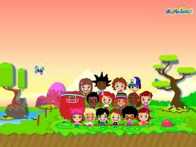
ESCUELA NORMAL DE EDUCACIÓN PREESCOLAR.
Alumna: Ana Araceli Gutiérrez Alonso
Objeto de aprendizaje
¿Cómo llegar a ese lugar?

Slide 2
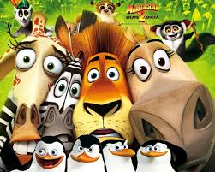
Una tarde en el zoológico.
Para disfrutar de las vacaciones de semana santa fuimos a un lugar lejos de la ciudad en la que vivo… fuimos de visita a un zoológico, en donde pude conocer diferentes animales, entre ellos estaba un león, una jirafa, había changos y muchos mas.

Slide 3
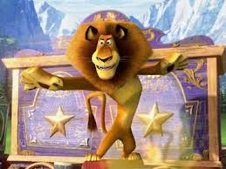
El primer animal que pude ver al entrar al zoológico era el león, era hermoso, tenia una melena enorme de color café , también rugía muy fuerte. De comer le daban pedazos de carne.

Slide 4
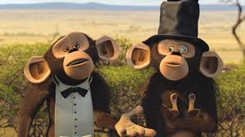
Después de ver a el león, a lo lejos observe a dos monos eran muy chistosos, uno estaba vestido con traje y me hizo reír mucho, a ellos lo que pude ver es que les dan de comer plátanos.

Slide 5
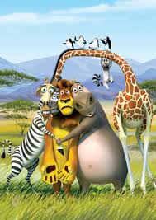
Así seguí viendo los diferentes animales en el zoológico, todos eran hermosos y hacían cosas extrañas que me hacían reír mucho, a algunos de ellos les tome fotografías, sobre todo a los monos que eran muy chistosos, cuando me di cuenta mis papas ya no estaban conmigo y no sabia como salir de el zoológico, necesitaba a alguien que me ayudara a salir y poder encontrar a mis papas.

Slide 6
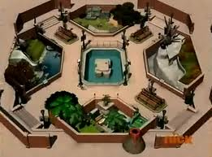
Me encontré un croquis, con el que podría salir del zoológico, pero ¿me podrías ayudar a saber cual es el camino que tengo que seguir?

Slide 7
